Slide 1
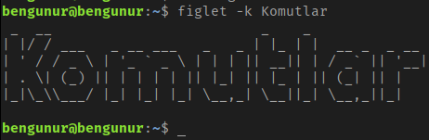
Gnu/Linux-2

Slide 2
Bir Önceki Ders…
İşletim Sistemi Nedir?
Unix
Linux
GNU
Özgür Yazılım
Dağıtımlar
Sanallaştırma Teknolojileri

Slide 3
GUI’dan Önce
GUI=graphical user interface
MS-Dos →Windows
Macintosh
CLI =command line interface (text driven menu applications no mouse no pointer)
GUI ihtiyaç duyulan yerler ve duyulmayan yerler (serverlar)

Slide 4
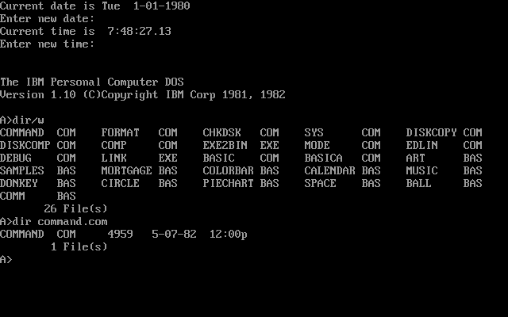

Slide 5
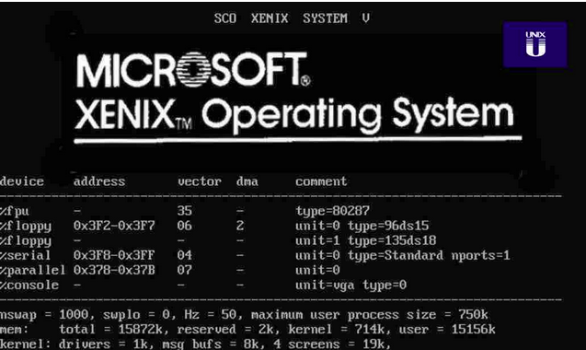

Slide 6
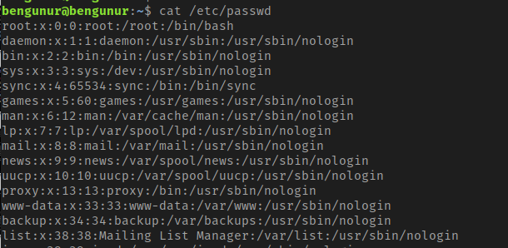
Kullanıcılar
Her kullanıcının bir kimliği vardır
Her kullanıcının bir kullanıcı numarası var
Kullanıcı tanımları etc/passwd altında tutulur.
Kullancılar sadece kendi home dizini ve /tmp dizinini kullanbilir.

Slide 7
Root
Öncelikli kullanıcı
Unix benzeri sistemlerde işinin ehli olan kullanıcı
Her yetkiye sahip

Slide 8
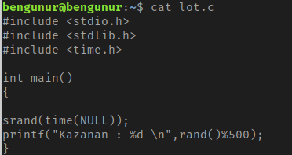
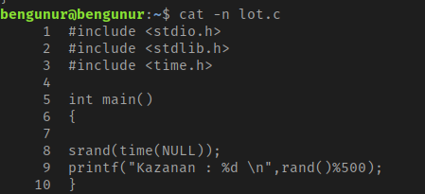
Unix’de
Komutlar tek kelime halindedir ve ‘-’ ile komutların seçenekleri uyarlanır

Slide 9
useradd
Yeni kullanıcı oluşturmak için sistemde kullanılır

Slide 10
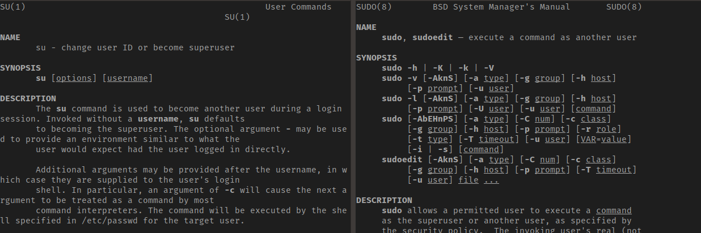
su vs sudo
Bir komutu başka bir kullanıcının yetkisi ile çalıştır
Kullanıcı ID’si değiştir ya da superuser ol

Slide 11
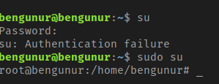

Slide 12

userdel
Var olan kullanıcıyı silmek için kullanılır

Slide 13
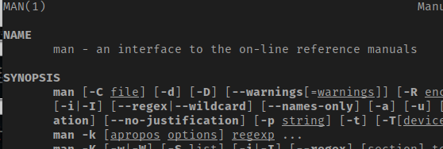
Bana bakma man’a bak
MAN=manuel
Klavuz sayfaları komutlar hakkında bilgi verir.
Açıklamaları, ne işe yaradıkları komutların man sayfalarında bulunur
Man man

Slide 14
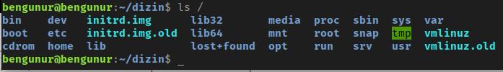
ls
Dizinlerin içeriklerini listelemek için kullanılır
Sembolik link, katı link
$ ls -l parametresi daha detaylı bilgi verir bize

Slide 15
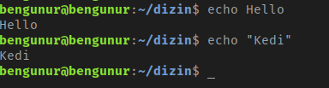
echo
Terminalde ekrana yazdırmak için kullanırız

Slide 16
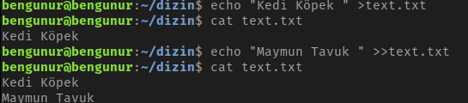
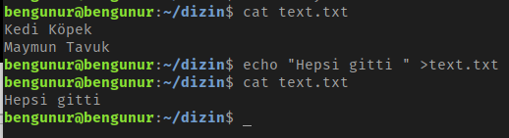
> vs >>
Dosyanın sonuna ekler
Dosyayı tekrar yazar

Slide 18
Unix Yapısı
Dosya ve Dizinlerden oluşur
Tek köklü ağaç biçiminde bir dizin yapısı vardır
$ ls -1 /

Slide 19
/boot = (bootloader) yükleyici tarafından gerekli dosyalar
/bin = tüm sistem tarafından kullanılan komutlar ve programlar
/dev =aygıtlar bu dizinlerin altına bağlanır
/etc=sistem konfigürasyon dosyaları
/home= kullanıcıların ev dizinleri bulunur

Slide 20
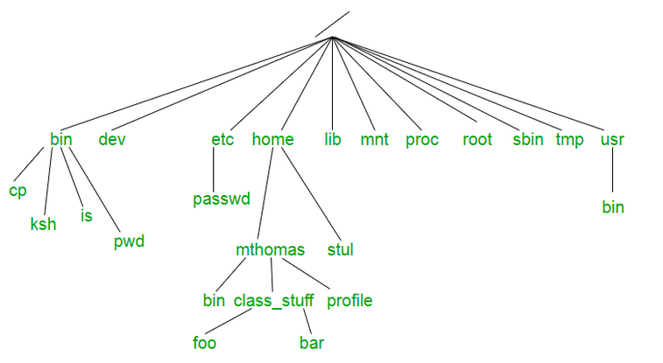

Slide 21

id
Kullanıcının userId groupId ve üye olduğu grupları görüntülemeye yarayan bir komut
Ubuntu da her kullanıcı için kullanıcının adıyla da grup açılır ama OpenSUSE de kullanıcının adıyla da ayrı bir grup açılmaz

Slide 22
groups
Kullanıcının üye olduğu grupları gösterir.
Kullanıcılar herhangi bir anda sadece bir grubun üyesi olarak çalışabilir .

Slide 23

groupadd
Sisteme tanımlı yeni bir grup eklemek için kullanılır

Slide 24

gpasswd
Bir kullancıyı bir gruba eklemek ,gruptan çıkarmak için gpasswd kullanılır.
$ gpasswd -a kullanıcı grupismi (add)
$ gpasswd -d kullanıcı grupismi (delete)

Slide 25

Diğer kullanıcları izlemek için
$ w
$ who

Slide 26
passwd
Parola değiştirmek için kullanılan bir komut
Root yetkisi ile çalıştırılmadığı sürece kullanıcıyı basit bir parola seçtiğinde uyaracaktır*
Parola-şifre farkı
Komut aynı zamanda parolanın son geçerlilik süresini ayarlarkende kullanılabilir.

Slide 27
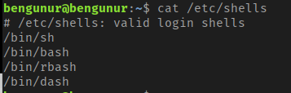
/etc/shells
Sistemde kullanılabilecek kabukların listesi burda tutulur

Slide 28

chsh
Kabuk değişikliği için kullanılır
Örnek kabuk çeşitleri
Bash
Sh
cs

Slide 29
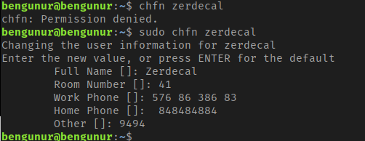
chfn
Kullanıcı bilgilerini değiştirmek için kullanılır

Slide 30

touch
Herhangi bir tipte boş dosya oluşturmaya yarar
$touch dosya.txt
$touch odev.c

Slide 31

mkdir
Yeni bir dizin oluşturmak için kullanılır
MaKeDIRectory

Slide 32

rmdir
Dizin boş ise silemeye yarar boş değilse hata verir

Slide 33
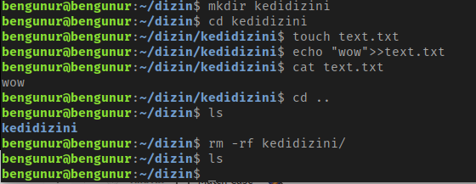

rm
Dosyaları ve dizinleri silmek için kullanılır
$rm -rf dizin =kullanılarak dizinler silinebilir **kullanırken dikkatli olmak gerek

Slide 34
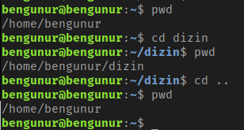
cd ..
$ cd =change directory
$ cd .. =bir üst dizine geçmek için

Slide 35

;
“;” ile ayrılan komutlar sanki ayrı satırda yazılmış gibi çalışır

Slide 36
env
Bir dosyayı öntanımlı program ile açar

